Slide 1
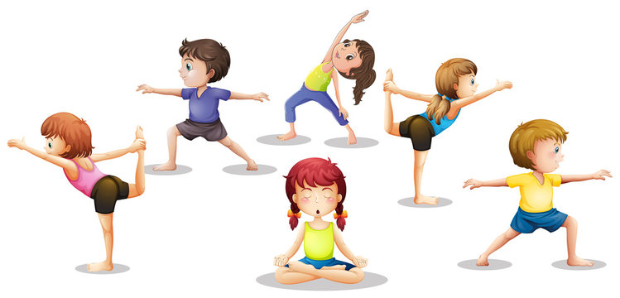
Муниципальное бюджетное учреждение дополнительного образования
«Центр внешкольной работы»
Задание
«Комплекс упражнений на растяжку»
Для учащихся 2-го года обучения по дополнительной общеразвивающей программе «Ритмический калейдоскоп»
Возраст - 5-6лет
Педагог дополнительного образования:
Гоголева Ирина Владимировна
г. Петропавловск-Камчатский
2025г.

Slide 2
Здравствуйте, дети и родители!
Предлагаю вам с детьми выполнить
упражнения на растяжку.

Slide 3
Упражнение мостик
Исходное положение: ложитесь на спину, согните ноги в коленях, руки заведите за плечи.
Медленно распрямите руки и ноги.
Постарайтесь встать на мостик.
После чего, медленно опускайтесь на пол в исходное положение.
Повторите упражнение несколько раз.

Slide 4
Упражнение кошка
Встаньте на четвереньки и опустите голову вниз.
Делайте вдох, поднимите голову вверх и прогибайте спину так, чтобы живот был как можно ниже к полу.
Выдох — вернитесь в исходное положение и при этом втяните живот.
Повторите упражнение несколько раз.

Slide 5
Упражнение «Лягушка»
Исходное положение: встаньте на четвереньки и разведите колени широко.
Медленно постарайтесь приблизить бёдра к полу, но только до комфортных ощущений.
Плавно опустите предплечья на пол, ещё сильнее опускайте корпус и бёдра к полу.
Вернитесь в исходное положение.
Выполните упражнение несколько раз.

Slide 6
Задание
Попросите ребенка повторить каждое упражнение.
На следующих занятиях мы их повторим.
Желаю удачи!

